Slide 1
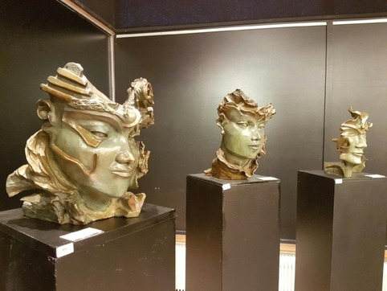
Serge BEQUET artiste sculpteur
Réalisation d’un site vitrine pour un artiste.

Slide 2
Sommaire
1 – Présentation du projet
2 – Maquettages
3 – Users story
4 – MCD
5 – Technologies, langages et outils utilisés

Slide 3
Présentation du projet
L’objectif de ce projet est de mettre en valeur et rendre visible le travail d’un artiste à travers un site web.
Pour cela, il était impératif, selon moi, de le penser comme étant mobile first.

Slide 4
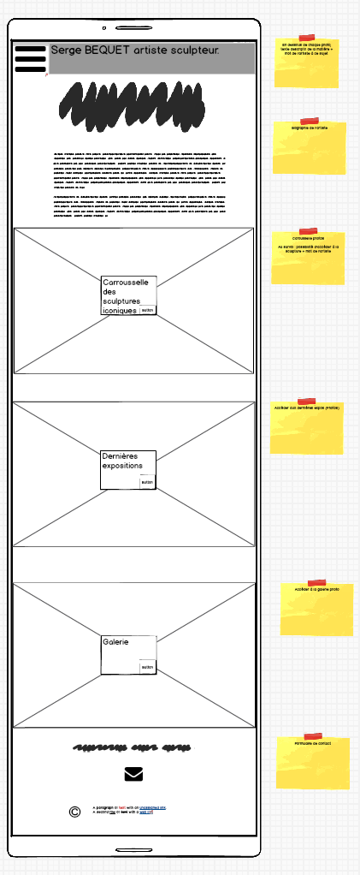
Maquettages
Version mobile
Version bureau
Page d’accueil

Slide 5
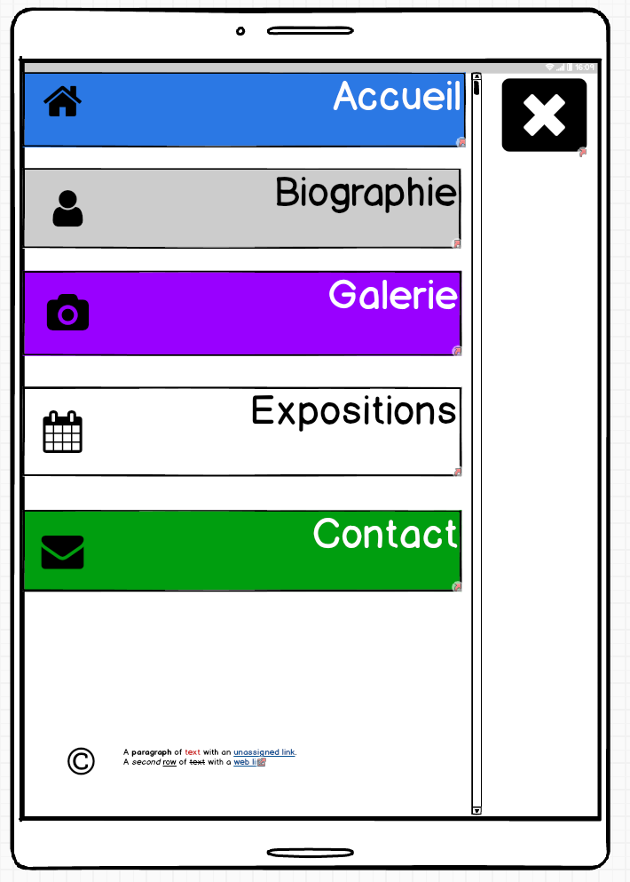
Maquettages
Version mobile
Version bureau
Barre de navigation

Slide 6
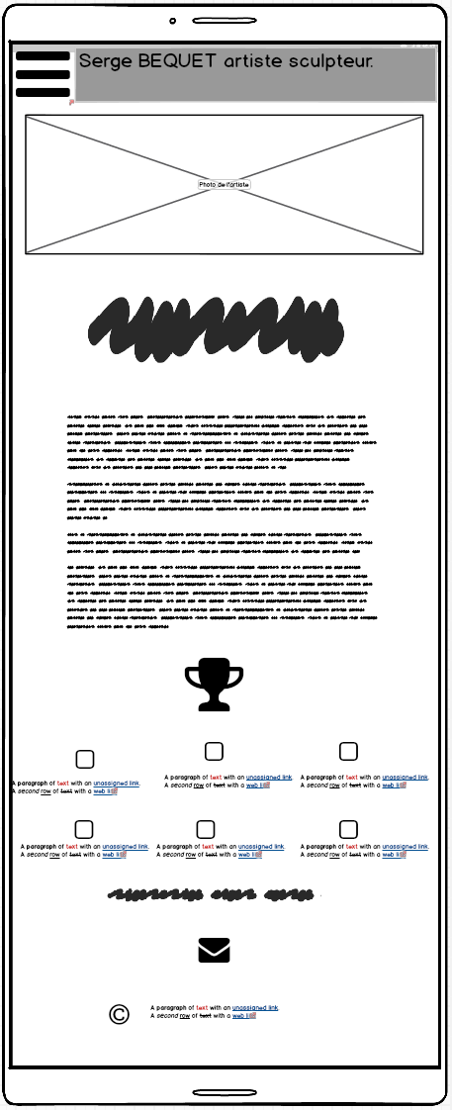
Maquettages
Version mobile
Version bureau
Biographie

Slide 7
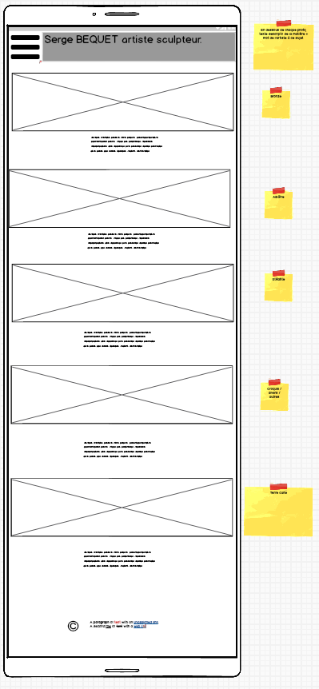
Maquettages
Version mobile
Version bureau
Galerie

Slide 8
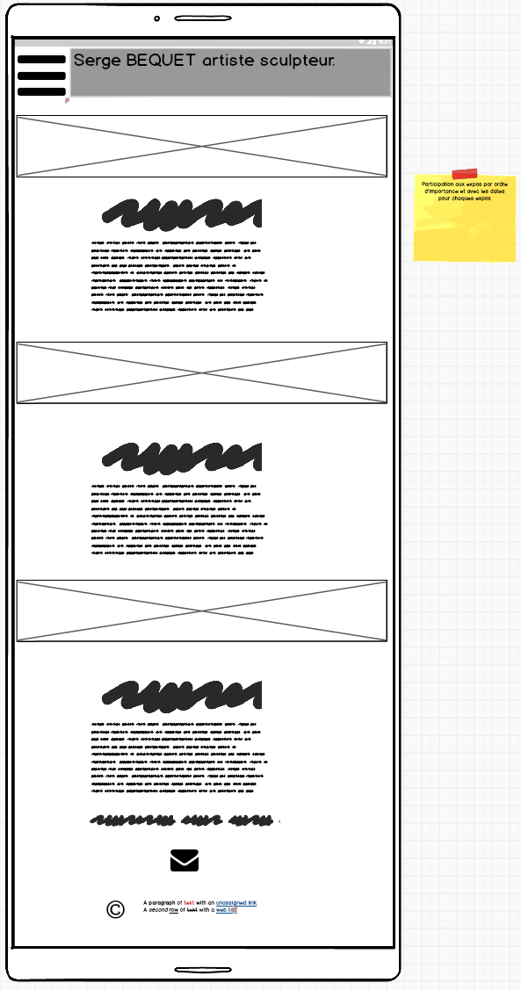
Maquettages
Version mobile
Version bureau
Expositions

Slide 9
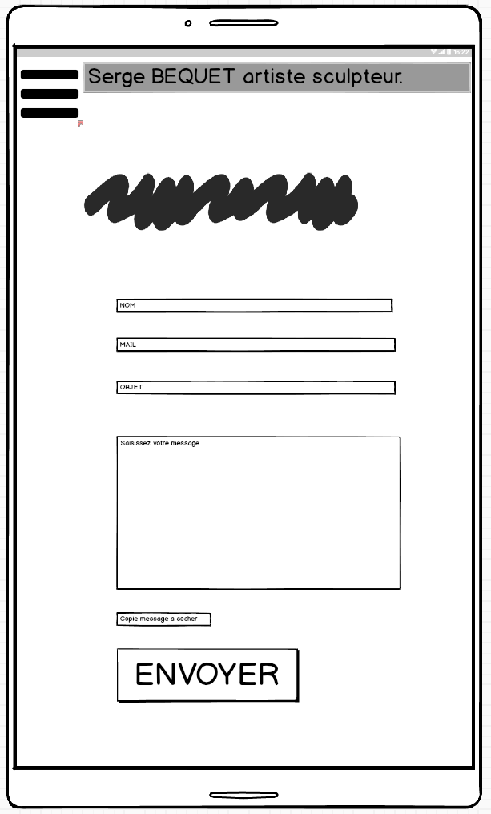
Maquettages
Version mobile
Version bureau
Formulaire de contact

Slide 10
Users story
Les visiteurs :
Barre de navigation
Accueil
Expositions
Biographie
Galerie
Galerie par catégories
Galerie par catégories
Expositions
Formulaire de contact
Galerie de la catégorie choisie
Formulaire de contact
Galerie de la catégorie choisie
Formulaire de contact
Barre de navigation
Biographie

Slide 11
Users story
L’administrateur:
Page login
Page menu
Page ajout article expo
Page ajout photo galerie

